Slide 1
Бактерії

Slide 2
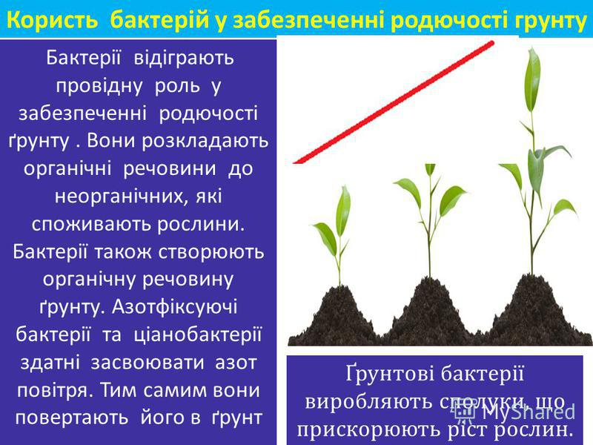

Slide 3


Slide 4


Slide 5
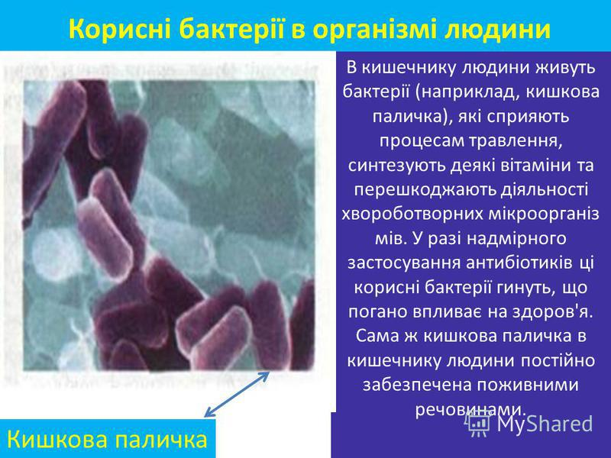

Slide 6


Slide 7


Slide 8


Slide 9

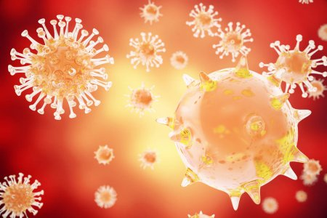
Віруси

Slide 10
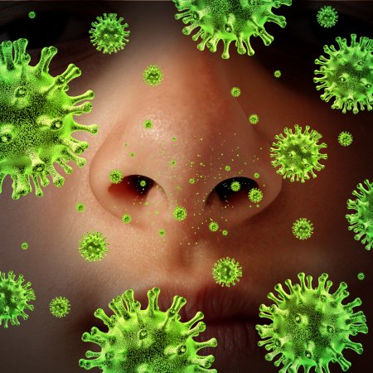

Slide 11

Бережіть своє здоров’я

